Slide 1

浅谈信息学竞赛中的线性规划
——简洁高效的单纯形法实现与应用
浙江省杭州第二中学 李宇骞

Slide 2
引子
最优匹配
网络流
最短路
资源优化配置问题
最佳物资供给问题
多物网络流
用途广泛

Slide 3
引子
最优匹配
网络流
最短路
有更好的特殊解法
资源优化配置问题
最佳物资供给问题
多物网络流
只有线性规划

Slide 4
引子
无论作为替代解法或者唯一解法
因题而异
简单
构造模型
解线性规划
一劳永逸
复杂

Slide 5
概览
定义与简单应用
单纯形法简介
实现
构造模型
解线性规划

Slide 6
定义
线性规划：在满足一些线性等式或者不等式的条件下，最优化一个线性函数。
x₁+x₂+x₃+x₄
-2x₁+8x₂+0x₃+10x₄ >= 50
x₁ >=0
x₂<=4
x₁+5=x₂

Slide 7
多物网络流
源点1
汇点1
源点2
汇点2
要求流量

Slide 8
多物网络流
k个物品，那么对每个边，设k个变量，分别代表该物品在此边上的流量。
最优化的目标函数：无——只求可行解
约束：
  所有物品流量和 不超过 边容量限制
  每个物品的流都 满足 流量平衡条件
  每个物品总流量 达到 它的要求流量

Slide 9
单纯形法
标准形式——统一问题的描述
主程序——调整法
松弛形式——方便程序中点的表示
转轴操作——最核心的调整操作

Slide 10
单纯形法
标准形式(Standard form)
  最大化 x₁+x₂+x₃+x₄
  满足：
    x₁+2x₂+3x₃ <= 3
    x₄ <= 5
    x₁,x₂,x₃,x₄ >= 0
目标函数要求最大化
所有的限制条件都是小于等于的
    所有的变量都有非负限制

Slide 11
单纯形法
标准形式(Standard form)
n
m
a
b
c

Slide 12
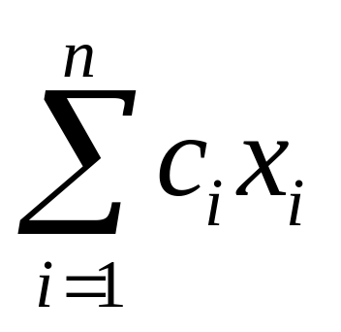
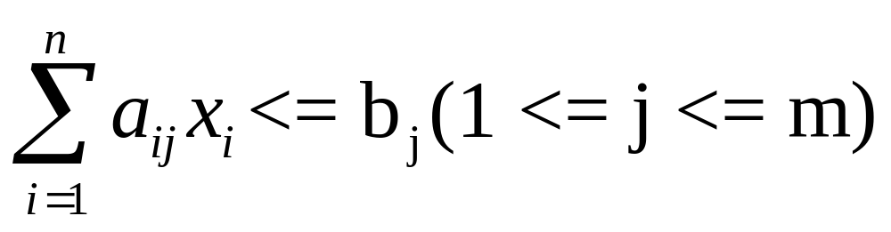
单纯形法
标准形式(Standard form)
  最大化
  共n+m个约束，除了n个变量的非负限制外，还满足m个约束，第j个约束为

Slide 13
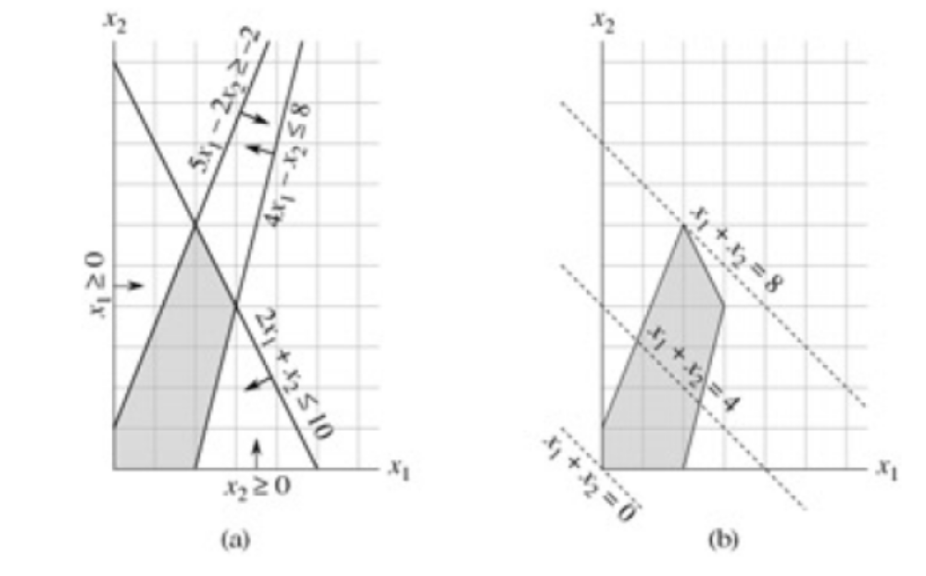
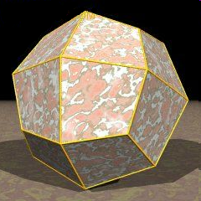
单纯形法
最优值在某一顶点上
用调整法，从一个顶点出发，不断寻找目标函数更大的点，直到到达一个最优值。
形象的理解

Slide 14
单纯形法
主程序
初始化：首先找到一个顶点
化归
最优化：不断调整，直到最优

Slide 15

单纯形法
数形结合
一个顶点对应一个松弛形式
顶点
松弛形式

Slide 16
单纯形法
n维空间中的一个顶点
n个数的坐标
n个n元一次方程组的解
n个不等式取等号

Slide 17
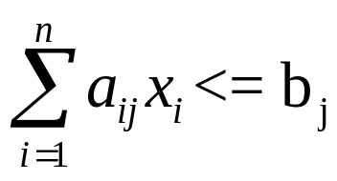
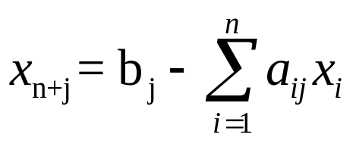
单纯形法
松弛形式（Slack form)
  将n+m个不等式和n+m个变量一一对应
x₁>=0
x₁>=0
…
x_{n}>=0
x_{n}>=0
…
x_{n+j}>=0
第i个不等式取等号时就是x_{i}=0

Slide 18

单纯形法
松弛形式（Slack form）
n维空间中的一个顶点
N
n个不等式取等号
n个变量取0

Slide 19
单纯形法
松弛形式（Slack form）
点
点
松弛形式
松弛形式
N
N

Slide 20
单纯形法
转轴操作（Pivot）
n-1个等式确定一条边
调换N中的某一个元素
沿着另外n-1个等式所确定的边到达另一个点

Slide 21
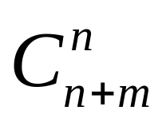
单纯形法
时间复杂度
  最多有 个松弛形式
顶点的个数远不到这么多
调整法“爬”得很快，经过很少的点以后就达到了最优

Slide 22
实现
细节决定成败
  系数矩阵的表示——以退为进
  初始化中X₀的处理——被忽略的关键
  贪心的优化——小改动带来速度上的大飞跃
编程复杂度
速度

Slide 23
实现
编程复杂度
  200行
  110行
12行注释
18个“{”
14行读入、输出
17个空行
  UVA10498，没有初始化步骤的单纯形法

Slide 24
实现
优化
贪心：每一次调整使目标函数变得尽量大！
  普通的最优化过程——25行
  加优化以后的过程——35行
速度？

Slide 25
测试
200个变量、200个约束
 | 普通程序 | 优化程序 | LINDO
时间（秒） | 8 | 1 | 1
操作数 （Pivot） | 5396 | 336 | 558

Slide 26
测试
300个变量、200个约束
 | 普通程序 | 优化程序 | LINDO
时间（秒） | 11 | 1 | 1
操作数 （Pivot） | 5310 | 349 | 578

Slide 27
测试
300个变量、300个约束
 | 普通程序 | 优化程序 | LINDO
时间（秒） | 105 | 7 | 7
操作数 （Pivot） | 18243 | 947 | 1369

Slide 28
总结
非多项式级别，但是速度很快
线性约束
单纯形法
线性函数的最优值
简单的优化，非常好的效果

Slide 29
总结
优美的单纯形法
主程序——调整的思想
初始化——化归的思想
松弛形式——数形结合的思想
优化——贪心的思想

Slide 30
希望大家觉得线性规划更简单，更美
谢谢！

